Slide 1


Desenvolvimento Web HTML, CSS, JS e PHP
YDUQS
Professor MSc. Heleno Cardoso
E-mail: helenocardosofilho@gmail.com

Slide 2
1 – Apresentação Pessoal 2 – Visão Geral da Disciplina 3 – Objetivos/Habilidades 4 – Unidades/Conteúdos 5 – Metodologia/Avaliação 6 – Referências Bibliográficas
Agenda
Professor MSc. Heleno Cardoso
E-mail: helenocardosofilho@gmail.com

Slide 3
Apresentação Pessoal
Analista de Sistemas; Lider SCRUM; Consultor e Docente
Licenciatura R2 Matemática – Cursando
Doutorando Aluno Especial Ciência da Computação - UFBA 2018.2
StrictoSensu-MSc em Sist e Computação - UNIFACS
LatoSensu-MBA Gestão de Informação - UNIFACS
Engenheiro Eletricista 8º/9º Semestre - Área1 (Trancado)
Bacharel em Ciências Estatísticas - ESEB
Processamento Dados Profissionalizante - EEEMBA

Slide 4
Visão Geral da Disciplina
A disciplina visa apresentar ao discente as fases de desenvolvimento web através de ferramentas: HTML, CSS, JS e PHP.
Estas ferramentas, possui vasta biblioteca de códigos pré-elaborados e tem uma natureza de compreensão de fácil entendimento em relação a sua adoção para resolução de problemas utilizando sistema de informção.

Slide 5
Objetivos/Habilidades
Estruturar Páginas Web com HTML
Aplicar Estilos em Páginas Web através de CSS
Modularizar um domínio (PDO – PHP Data Object)
Implementar CRUD, soluções Web através de Java Script e PHP

Slide 6
Unidades/Conteúdos
Características Web
HTML5
CSS3
Java Script (ECMA Script)
PHP
Modularização de um Domínio
Framework de Desenvolvimento Web (Zend Framework)

Slide 7
Metodologia/Avaliação
Inovações Didáticas, Digitais, Metodologias Ativas e Educação Digital.
O processo de ensino-­aprendizagem será baseado em 3 etapas: a preleção, a partir da definição de uma situação problema (temática/problematização/pergunta geradora), utilização de metodologias ativas centradas no protagonismo do aluno e realização de uma atividade verificadora da aprendizagem ao final da aula.

Slide 8
Metodologia/Avaliação
Pesquisa Bibliográfica
Exercícios / Atividades Processuais
Revisão para Avaliações
Avaliando Aprendizado 1 e 2 (até 2 pontos extra)
AV (nova chance)
AVS
Média = AV

Slide 9

Avaliação
Contemplará todos os temas abordados pela disciplina e será assim composta:
I. Prova individual – peso a definir
II. Realização de atividades processuais acompanhados pelo professor da disciplina.
AV
Contemplará todos os temas abordados pela disciplina. Será composta por uma prova no formato PNI ­ Prova Nacional Integrada, com total de 10 pontos, e substituirá a nota da AV, caso seja maior.
AVS

Slide 10
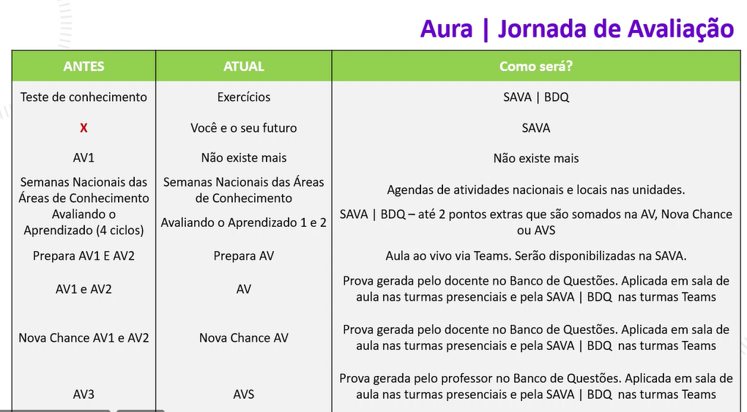

Slide 11


Calendário Acadêmico 2023.2
Avaliando o Aprendizado - ciclo 1.
AV
AVS e NF
Semana Nacional de Cursos
23 de Fevereiro
02 de Outubro a
05 de Novembro
28 de Outubro
16 a 22 de Novembro
25 a 30 de Setembro
16 a 20 de Outubro
27 de Novembro a
02 de Dezembro
Início do semestre letivo.
Avaliando o Aprendizado - ciclo 2.
Prepara AV
06 a 11 de Novembro
Nova Chance
Veteranos: 23/02
Calouros: 06/03
07 de Dezembro
Fim do semestre letivo.

Slide 12
Datas Avaliativas 2023.2
Avaliando o Aprendizado 1 (Presencial): Final/SETEMBRO
Avaliando o Aprendizado 2 (Online): 02/OUT A 05/NOV
AV (Presencial): Início/NOVEMBRO
FIM DO SEMESTRE LETIVO: 07/DEZEMBRO

Slide 13
Referências Bibliográficas
BÁSICA
DEITEL, Paul J.; DEITEL, Harvey M. Ajax, Rich Internet Applications e desenvolvimento Web para programadores. São Paulo: Pearson, 2008.
Disponível em: https://plataforma.bvirtual.com.br/Leitor/Publicacao/426/pdf
PLOTZE, Rodrigo. Tecnologias WEB. Rio de Janeiro: SESES, 2015. Disponível em: http://repositorio.novatech.net.br/site/index.html#/objeto/detalhes/BF917AFA­2335­ 4BB8­A269­85491F228012 TERUEL, Evandro C. HTML 5 Guia Prático. 2ª Ed. São Paulo: Érica, 2014.
Disponível em: https://integrada.minhabiblioteca.com.br/#/books/9788536519296/
TERUEL, Evandro C. HTML 5 Guia Prático. 2ª Ed. São Paulo: Érica, 2014.
Disponível em: https://integrada.minhabiblioteca.com.br/#/books/9788536519296/

Slide 14
Referências Bibliográficas
COMPLEMENTAR
FLANAGAN, David. JavaScript: O Guia Definitivo. 6ª Ed. Porto Alegre: Bookman, 2014.
Disponível em: https://integrada.minhabiblioteca.com.br/#/books/9788565837484/
FONSECA, Cleber C. Programação para Internet Rica. Rio de Janeiro: SESES, 2016.
Disponível em: http://repositorio.novatech.net.br/site/index.html#/objeto/detalhes/846BB14A­57D1­ 4236­B334­17A19E0A77D6
HAROLD, Elliotte R. Refatorando HTML ­ Como Melhorar o Projeto de Aplicações Web Existentes. Porto Alegre: Bookman, 2010.
Disponível em: https://integrada.minhabiblioteca.com.br/#/books/9788577806706/

Slide 15
Referências Bibliográficas
COMPLEMENTAR
MILETTO, Evandro M.; BERTAGNOLLI, Silvia C. Desenvolvimento de Software II: Introdução ao Desenvolvimento Web com HTML, CSS, JavaScript e PHP. Porto Alegre: Bookman, 2014.
Disponível em: https://integrada.minhabiblioteca.com.br/#/books/9788582601969/
SOARES, Walace. PHP 5 ­ Conceitos, Programação e Integração com Banco de Dados. 7ª Ed. São Paulo: Érica, 2013.
Disponível em: https://integrada.minhabiblioteca.com.br/#/books/9788536505633/

Slide 16
Desenvolvimento Web HTML, CSS, JS e PHP
YDUQS
Professor M.Sc. Heleno Cardoso

